Slide 1
par l’engagement environnemental
« Verdir l’étincelle »
Guide d’engagement environnemental
12 axes
Modèle « Éducation écocitoyenne »
Activités pratiques
1 (individuel)
2 (équipes)
Réflexion et rétroaction

Slide 2
Changements climatiques
et enjeux
environnementaux
De l’écoanxiété à
l’écocitoyenneté

Slide 3
Comment l’intégration de l’environnement en éducation favorise le développement de compétences écocitoyennes chez nos élèves? Et ce de façon consciente, engagée et durable?
Comment pouvons-nous nous assurer que nos élèves passent à l’action par le biais de projets entrepreneuriaux qui auront un impact à l’école et dans leur communauté tout au long de leur vie?
par l’engagement environnemental
Notes:
Objectifs:
Valoriser et supporter l’engagement environnemental.
Assurer une éducation écocitoyenne tout au long du projet vie-carrière de chaque apprenant.
Influencer positivement les citoyens de toute la communauté à adopter des comportements écoresponsables.

Slide 4
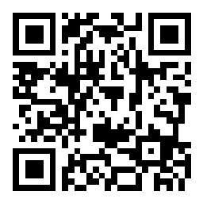
Selon vous, à qui revient la responsabilité d’agir face à la crise climatique?

Slide 5
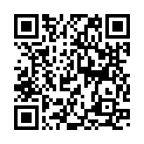
Guide d’engagement
environnemental et climatique
Notes:
Lancé en 2023. Présente 12 axes d’engagements
Pour chaque axe:
Conseils pratiques, pistes, idées d’inspirations et ressources

Slide 6
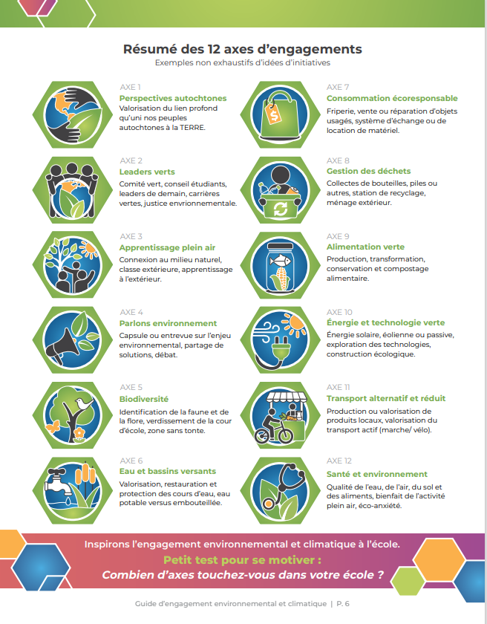
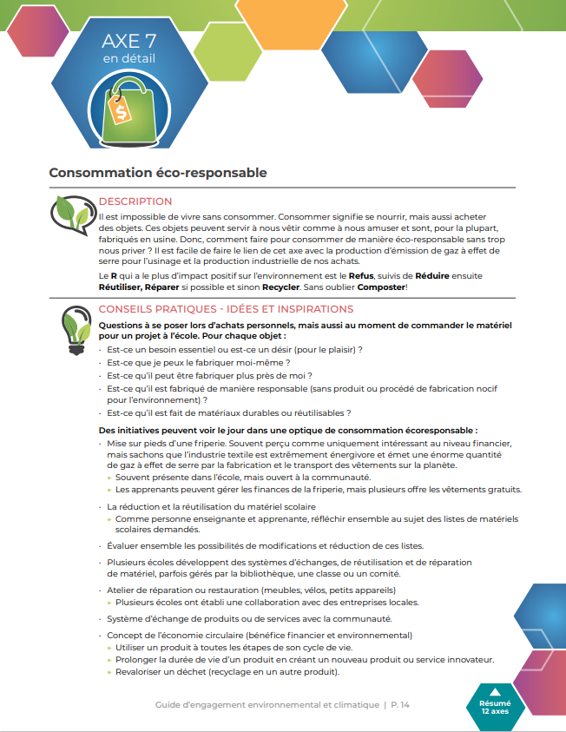
Fiche pour chaque axe

Slide 7
Notes:
17 objectifs pour sauver le monde
Les objectifs de développement durable nous donnent la marche à suivre pour parvenir à un avenir meilleur et plus durable pour tous. Ils répondent aux défis mondiaux auxquels nous sommes confrontés, notamment ceux liés à la pauvreté, aux inégalités, au climat, à la dégradation de l’environnement, à la prospérité, à la paix et à la justice. Les objectifs sont interconnectés et, pour ne laisser personne de côté, il est important d’atteindre chacun d’entre eux, et chacune de leurs cibles, d’ici 2030.

Slide 8
Comment passer à l’action par le biais du système d’education au NB?
Notes:
S’entreprendre de manière consciente et écoresponsable reflète nos valeurs et convictions.
La personne enseignante ou leader doit, elle aussi, intégrer l’élément ‘’Préparer’’ et développer sa propre conscience écologique.
On touche ici la profondeur de l’apprentissage et est vécu comme processus continue qui peut se vivre avec tous ensembles dans des contextes authentiques.

Slide 9
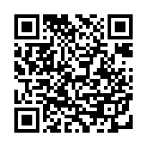
Activité 1
Calculateur d’empreinte écologique
Notes:
S’entreprendre de manière consciente et écoresponsable reflète nos valeurs et convictions.
La personne enseignante ou leader doit, elle aussi, intégrer l’élément ‘’Préparer’’ et développer sa propre conscience écologique.
On touche ici la profondeur de l’apprentissage et est vécu comme processus continue qui peut se vivre avec tous ensembles dans des contextes authentiques.
http://www.footprintcalculator.org/home/en

Slide 10
Activité 2
État des lieux dans vos écoles
Quels projets dans vos écoles touchent déjà les 12 axes ou comment pourriez-vous les modifier pour le faire?
Notes:
S’entreprendre de manière consciente et écoresponsable reflète nos valeurs et convictions.
La personne enseignante ou leader doit, elle aussi, intégrer l’élément ‘’Préparer’’ et développer sa propre conscience écologique.
On touche ici la profondeur de l’apprentissage et est vécu comme processus continue qui peut se vivre avec tous ensembles dans des contextes authentiques.

Slide 11
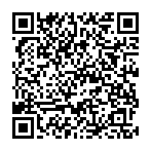
Page 6

Slide 12
par l’engagement environnemental
Ressources pour passer à l’action
Notes:
Objectifs:
Valoriser et supporter l’engagement environnemental.
Assurer une éducation écocitoyenne tout au long du projet vie-carrière de chaque apprenant.
Influencer positivement les citoyens de toute la communauté à adopter des comportements écoresponsables.

Slide 13
Former un comité Action climatique à votre école
Subventions ÉducActions climatiques
Augmenter le nombre de projet entrepreneuriaux à vocation environnementale (cible d’au moins 30%)
par l’engagement environnemental
Notes:
Objectifs:
Valoriser et supporter l’engagement environnemental.
Assurer une éducation écocitoyenne tout au long du projet vie-carrière de chaque apprenant.
Influencer positivement les citoyens de toute la communauté à adopter des comportements écoresponsables.

Slide 14
Projet Gaia et Éco-écoles
Fondation David Suzuki
Fondation Monique Fitz-Back
Et plus encore!
Soyez créatifs et passionnés!
par l’engagement environnemental
Notes:
Objectifs:
Valoriser et supporter l’engagement environnemental.
Assurer une éducation écocitoyenne tout au long du projet vie-carrière de chaque apprenant.
Influencer positivement les citoyens de toute la communauté à adopter des comportements écoresponsables.

Slide 15
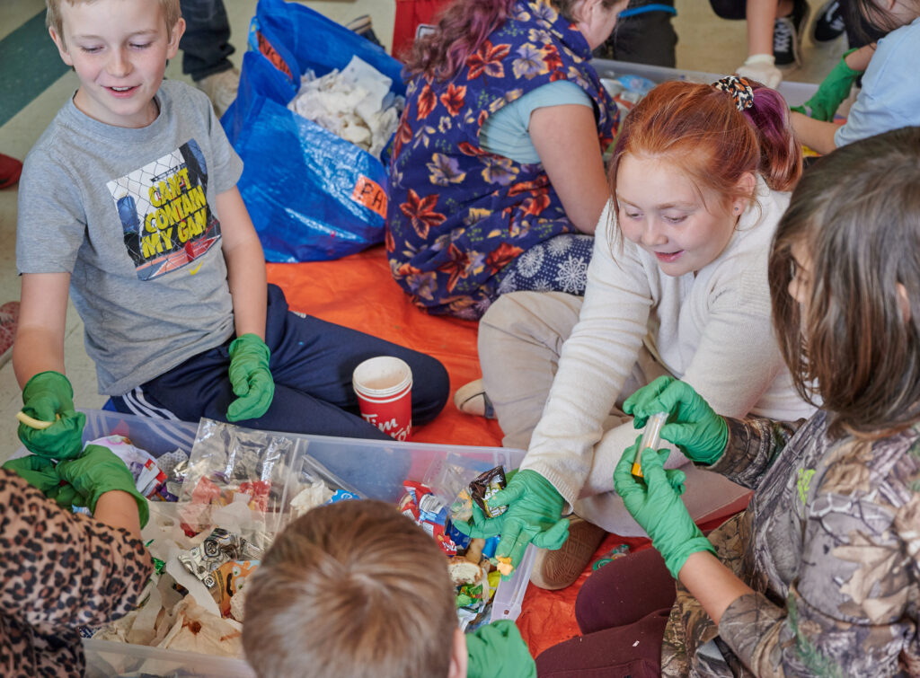
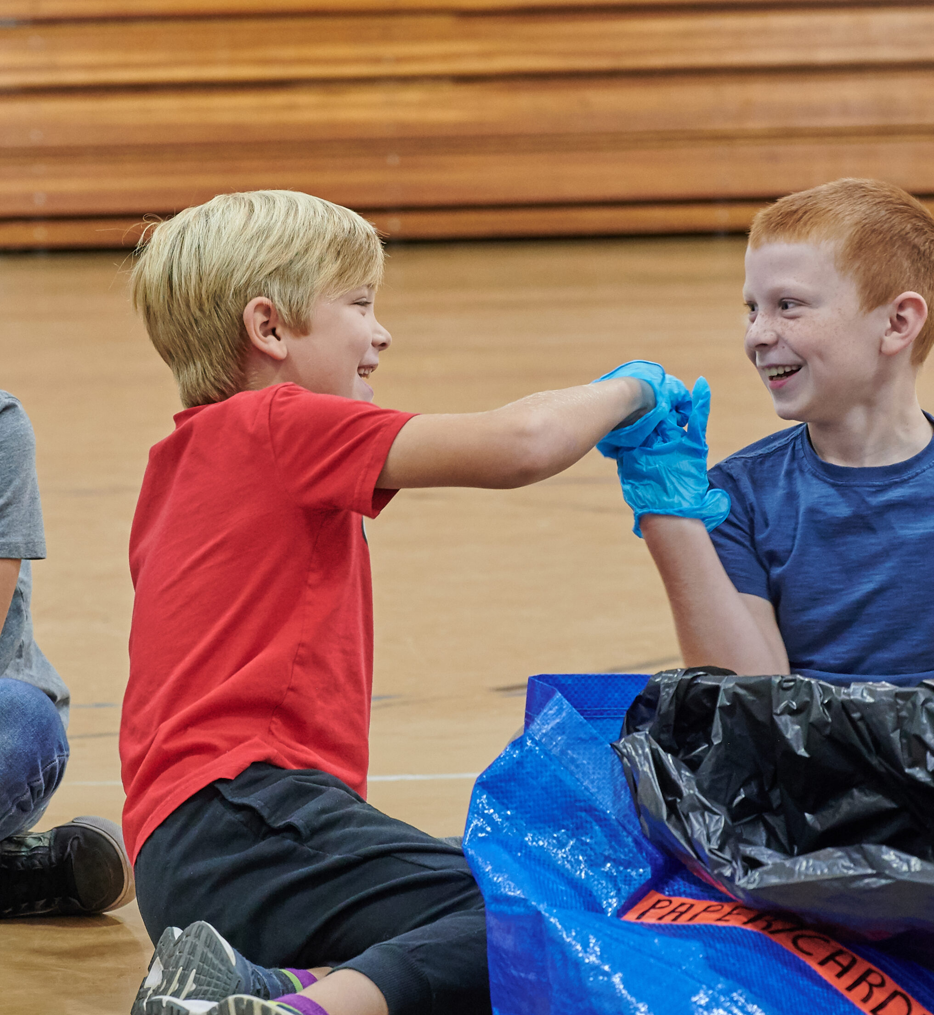
Projet Gaia
Gaia travaille depuis près de 15 ans à des programmes liés aux changements climatiques, aux déchets et à l’énergie auprès des élèves du Nouveau-Brunswick.
Notre mission est d'outiller les élèves, par l'éducation, à agir contre les changements climatiques.
Nous offrons gratuitement des programmes en salle de classe et des trousses d'apprentissage.
Explorez nos ressources
au projetgaia.ca

Slide 16
ÉcoÉcoles Canada
Programme de certification – bronze à platine
Écoles de la maternelle à la 12e année
Mine de ressources pour passer à l'action
Célèbre les actions accomplies
Plan personnalisé

Slide 17
Changements climatiques et enjeux environnementaux

Slide 18
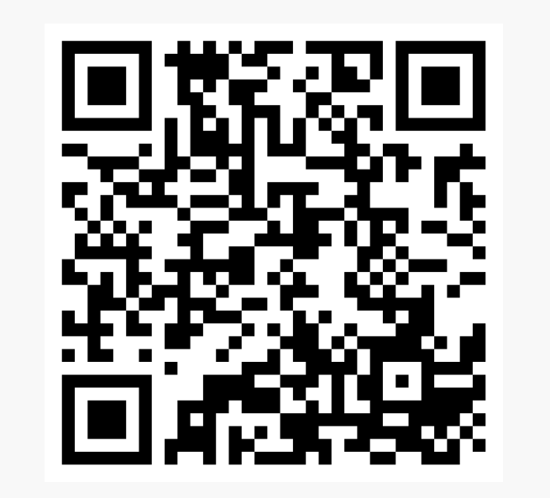
Changements climatiques et enjeux environnementaux
Vos commentaires sont appréciés!

